Slide 1
Etiqueta <link>
Sirve para insertar archivos css a nuestro documento.
La etiqueta <link> define un enlace entre el documento y algún recurso externo.
El elemento link debe ser ubicado en la sección head del documento.
Esta etiqueta es normalmente muy utilizada para realizar la carga de hojas de estilo para el documento web.
Atributos que manejaremos en el ejercicio:
rel: Describe la relación entre el documento y el destino del enlace este atributo maneja varios valores pero los navegadores(Explored, FireFox, Chrome, Opera, Safari) soportan de forma completa solo el "stylesheet«.
type: Especifica el tipo de documento a enlazar. Por lo general es "text/css«
href: Especifica la localización del documento enlazado.

Slide 2
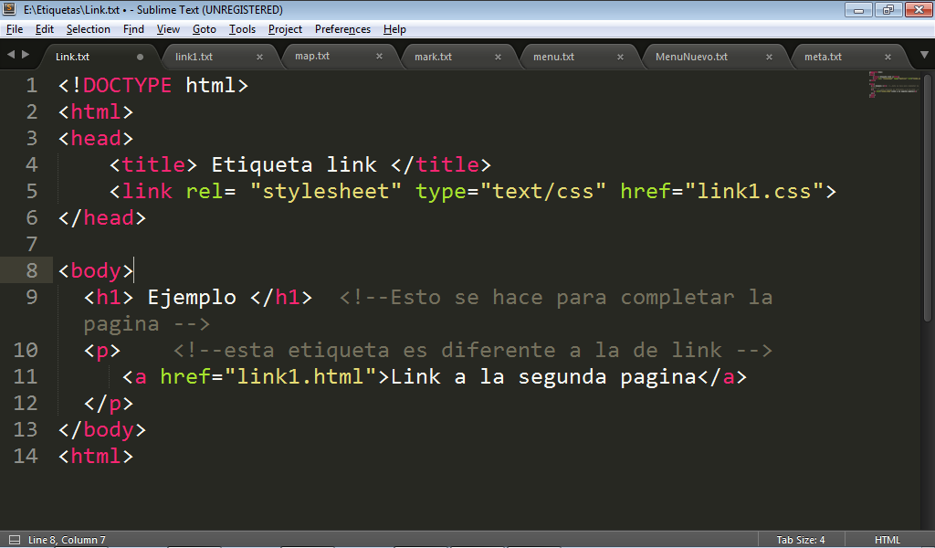
Primero. Tenemos que crear el documento de texto en HTML.

Slide 3
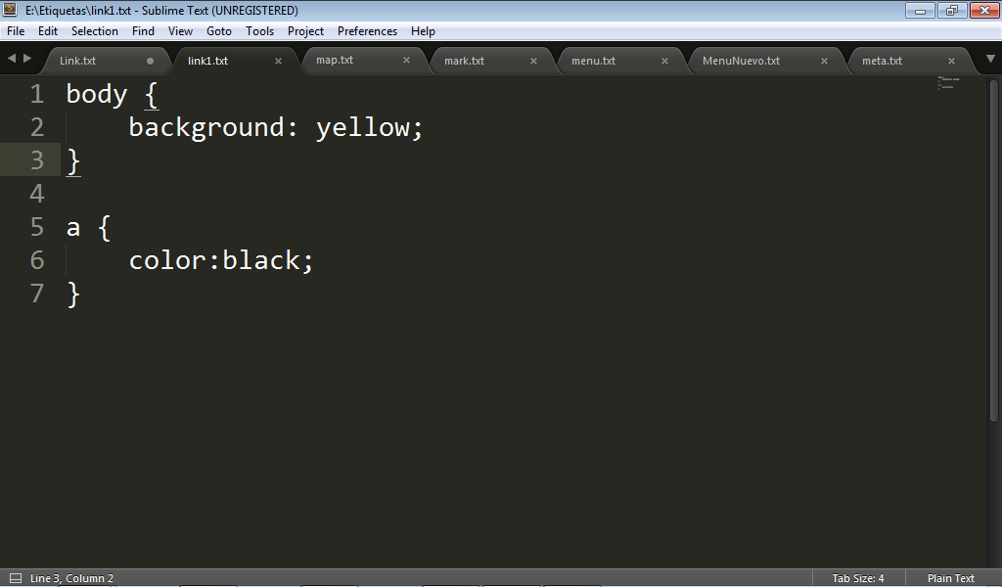
Creamos un documento de texto en css (el que enlazamos en el html «link1.css»)

Slide 4
Etiqueta <map>
La etiqueta map nos permite definir una imagen con zonas seleccionables. Tiene una etiqueta name que especifica el nombre del mapa y es obligatorio. Además en la imagen tendremos que añadir el atributo usemap con el nombre del mapa. En HTML5 si utilizamos el atributo id tiene que tener el mismo valor que el name.
Atributos que manejaremos: shape: tipo de datos indica la forma específica de una región. Esta región se utiliza para definir en qué parte de un elemento de algunas propiedades como el clip se aplican.(El clip de CSS propiedad define qué parte de un elemento es visible.)
coords: para dar las coordenadas de las zonas seleccionables que deseemos. (para ubicar las coordenadas nos ayudamos con Paint)
href: Especifica la localización del documento enlazado.
<area> en este caso utilizamos esta etiqueta para crear las distintas secciones en las que se puede dividir un mapa de imágenes.

Slide 5
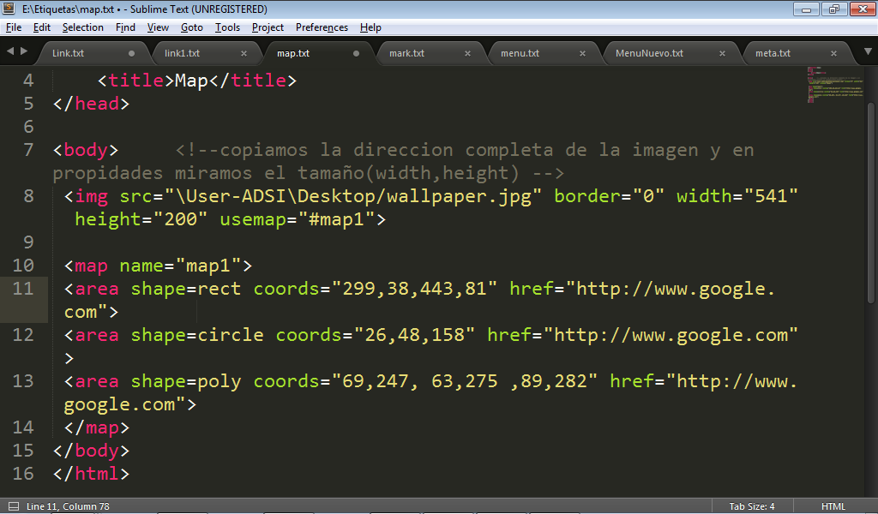
En el HTML podemos observar el cambio en el cursor para seleccionar el area en las que dimos las coordenadas y nos envía a la pagina Google en este caso.

Slide 6
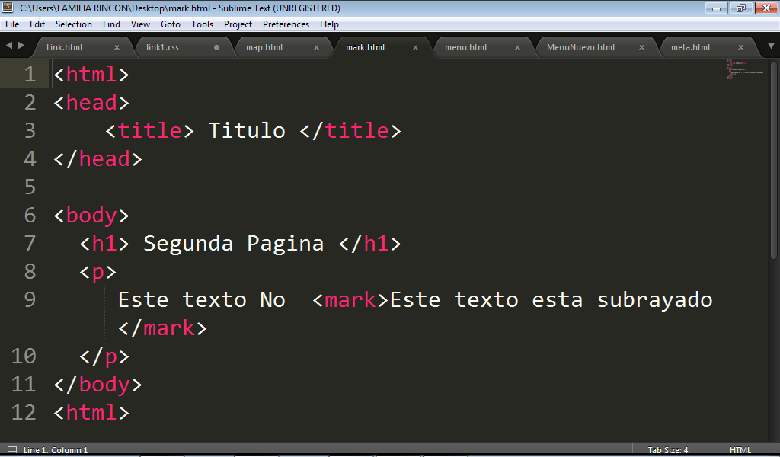
Etiqueta <mark>
Permite realizar el marcado de un texto dentro del documento web, el efecto visual en el navegador del texto seleccionado, es como si se hubiera pasado un bolígrafo resaltador de texto por encima del texto que se haya seleccionado.

Slide 7
Etiqueta <menu>
La etiqueta menu representa las listas de menú. Las listas de menú en HTML 3.2 tenían la misma estructura que las listas desordenadas. Están obsoletas en XHTML y en HTML5 es utilizado para menús contextuales, barras de herramientas y para listar formularios de control y comandos.
Las etiquetas que manejaremos son: <nav>: La etiqueta <nav> define un conjunto de enlaces de navegación.
<ul>: La etiqueta <ul> define una lista desordenada (viñetas).

Slide 8
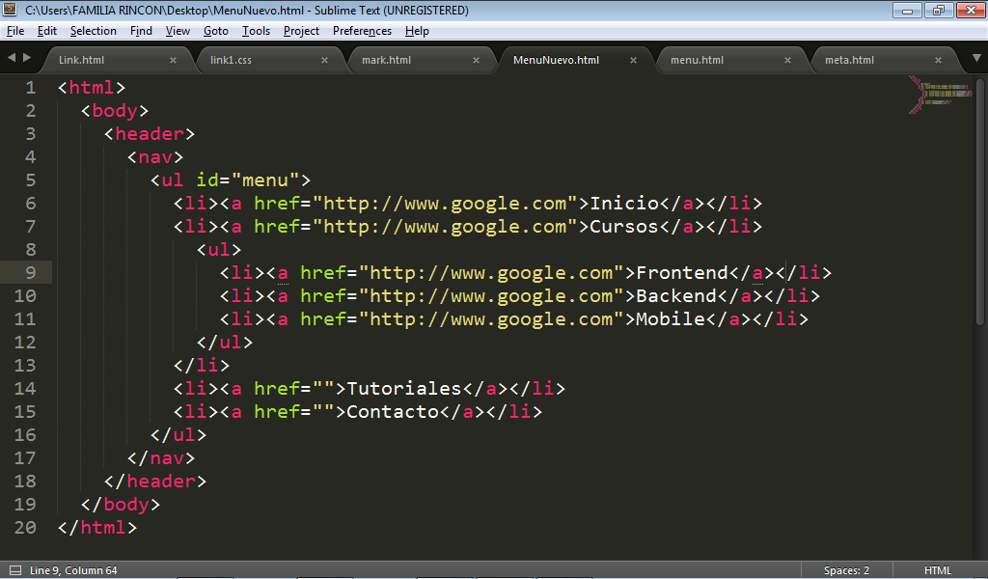

Slide 9
Etiqueta <meta>
La etiqueta <meta> proporciona metadatos sobre el documento HTML. Esto sirve para el motor de búsqueda. En este se ingresan las palabras claves para el navegador.
Soporta todos los navegadores: (Explored, FireFox, Chrome, Opera, Safari)
Para ello nos servimos del atributo name que especifica la propiedad a usar y del atributo content para definir el contenido de dicha propiedad.

Slide 10
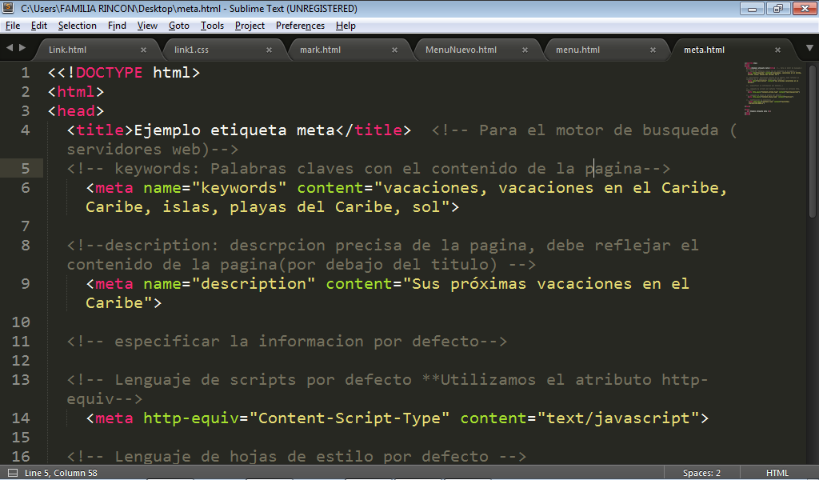

Slide 11
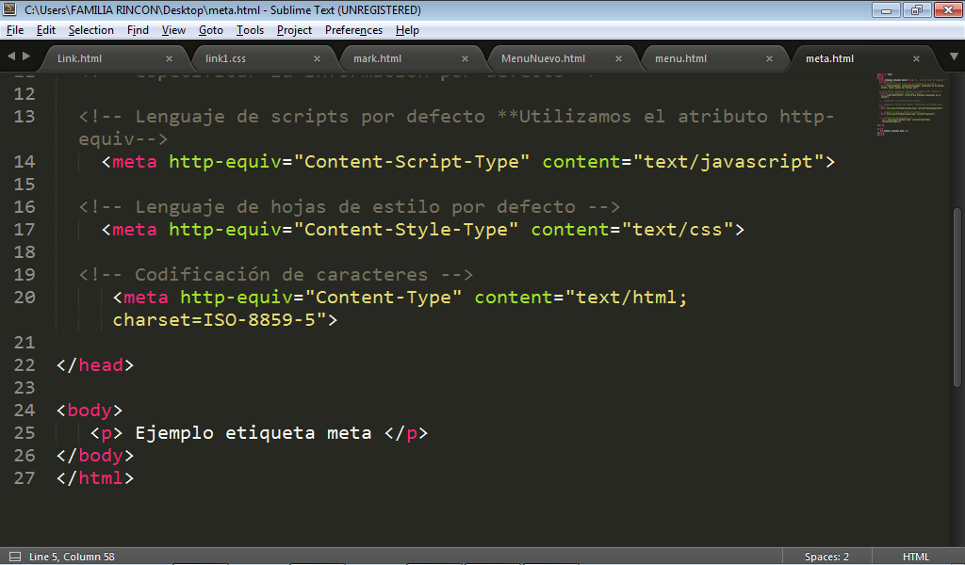

Slide 12
Mayra Janelly Rincón Socha

